Slide 1
효율적이고 안정적인
자원 스케줄링
Optimus: AnEfficient Dynamic Resource Scheduler for Deep Learning Clusters

Slide 2
DRF
Tetris
DRF & Tetris demerit
Optimus demo
System implementation demo

Slide 3
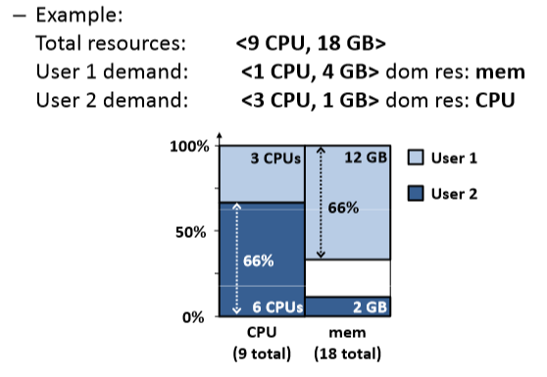
DRF
Dominant Resource Fairness
각 Cluster에 미리 필요한 자원을 추정하고 할당한다.

Slide 4
Tetris
DRF를 개선하는 목표로 구현된 Scheduler
먼저 수행되는 몇개의 task로부터 할당되는 자원량을 측정하고, 후속 단계에서 측정한 자원량보다 조금 더 많은 자원량을 고정으로 할당한다.

Slide 5
DRF & Tetris demerit
Resource allocation of existing scheduler is inefficiently.
Waste resource - Increasement of a job completion time
Lack resource - Fault job

Slide 6
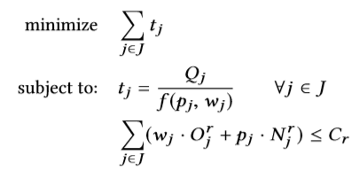
Optimus demo
1) 기존 동기/비동기 수식으로부터 작업을 대기 중인 파라메터들을 포함한 전체 작업 시간은 Q/f(p,w) 가 된다. 따라서, 작업 시간이 느릴 수록, 전체 epoch/step의 완료 시간에 영향을 준다.
2) Optimus에서는 평균 작업 완료 시간을 최소화하기 위하여, Worker와 Parameter Server, 그리고 Resource 간 필요 자원 할당을 매번 업데이트한다.
3) Optimus에서 작업 완료 시간을 최적화하기 위해서 사용되는 각 Dynamic resource 할당은 다음과 같은 수식을 따른다.
4) 그러나 최적화하기 위한 기법에서 Q/f(p,w)는 Worker와 Parameter 관계가 서로 선형적이지 않기 때문에 매 시점에서 marginal gain으로 만족하는 값을 찾아야한다.
5) 하나의 Worker나 Parameter Server가 추가될 때, 작업 완료 시간은
Q/f(p,w)_{i} - Q/f(p,w)_{i+1} 만큼 감소함을 얻을 수 있다.
Q/f(p,w) =

Slide 7
System implementation demo
Data Serving - HDFS를 활용 - RR 방식으로 각 Worker마다 거의 유사한 공간을 할당
Straggler Handling - 느려지거나 또는 느린 Worker의 관리
Load Balancing - Parameter Server를 이용한 로드밸런싱
Scheduler on Kubernetes - fault-tolerance

Slide 8
Data Serving
1) RR 방식의 HDFS로 저장하여, Worker의 작업이 변경될 때마다 저장 공간을 새로 할당한다. 기본적으로 128MB에 크기를 가지고 있다.
Straggler Handling
1) 문제
Worker의 성능이 뒤처질 경우 동기나 비동기 처리에서 학습 속도의 중대한 영향을 입힌다.
2) 해결 방안 제시
각 Worker가 작업 완료 후, Gradient를 Parameter Server로 Update를 시작할 때, 서로 다른 Worker들과 비교하여 Update 시작 시점의 Gap을 구하며, 평균 Gap보다 커진. 즉 느려진 워커를 발견할 경우 새로운 Worker를 추가한다.

Slide 9
Load Balancing
1)문제
분산 처리 딥러닝 프레임워크. 예를 들어, TensorFlow 같은 프레임워크에서는
각 Parameter를 분산한다. 그러나 분산되는 Parameter의 크기는 랜덤하며, 심지어 하나의 Parameter가 가능한 모든 parameter server로 할당될 수 있다.
이것은 현재 분산 처리 딥러닝 학습 속도를 낮추는 하나의 큰 요인이 된다.
2)해결 방안 제안
- Overall parameter size / default parameter servers = average
- 기본적인 parameter server에 할당가능 크기는 average
- 입력된 parameter 크기가 average보다 높을 경우 parameter를 average 크기만큼
분할하고, 각 parameter 크기에 맞춘 parameter server를 할당

Slide 10
Scheduler on Kubernetes
1) 효과적인 Scheduling 작업을 위해 사용한 도구
2) 분산 처리를 위한 저장소는 일반적으로 Key-Value 저장소를 사용하며,
Kubernetes master node가 각 Cluster의 정보와 작업 상태를 저장한다.
2) fault-tolerance : 각 작업을 모니터링하여 fault가 발생할 시,
Scheduler를 다시 수행하도록 관리한다.

Slide 11
참 고 논 문
1. 이은주 (2017). CNN과 RNN의 기초 및 응용 연구. 방송과 미디어. 22(1).87-95.
2. Optimus: an efficient dynamic resource scheduler for deep learning clusters
3. Rectified Linear Units Improve Restricted Boltzmann Machines
4. https://www.oreilly.com/ideas/distributed-tensorflow

